Slide 1
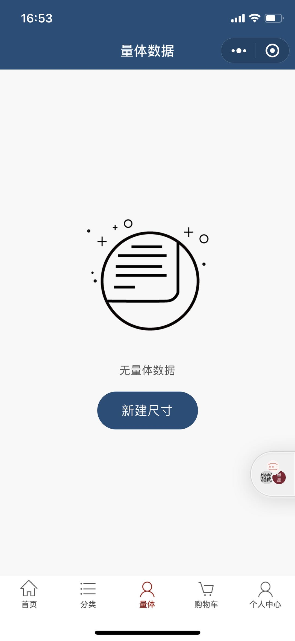
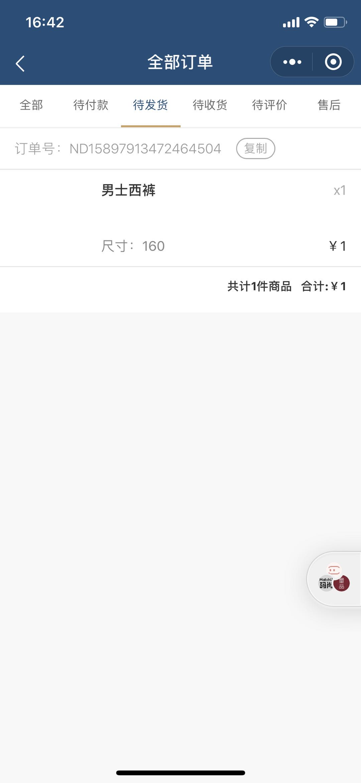

领带
X1
颜色：藏青色
￥1
申请退款
选购商品
Notes:
1、消费者选择“量身定制”商品完成付款后，显示界面

Slide 2
男士西服修身韩版量身定制
X1
款式：单排双扣
颜色：藏青色
￥1
确认取消订单
申请退款
是
否
Notes:
在“已付款“界面中点击”申请退款“按钮出现该弹窗

Slide 3
男士西服修身韩版量身定制
X1
男士西服修身韩版量身定制
X1
款式：单排双扣
款式：单排双扣
颜色：藏青色
￥1
颜色：藏青色
￥1
预约上门量体
量体数据
申请退款
申请退款
预约上门量体
Notes:
1、消费者选择“量身定制”商品完成付款后，显示界面

Slide 4
男士西服高级定制
X1
男士西服高级定制
X1
个性化定制
￥1
个性化定制
￥1
预约上门量体
量体数据
申请退款
申请退款
预约上门量体
Notes:
1、消费者选择“高级定制”商品完成付款后，显示界面

Slide 5
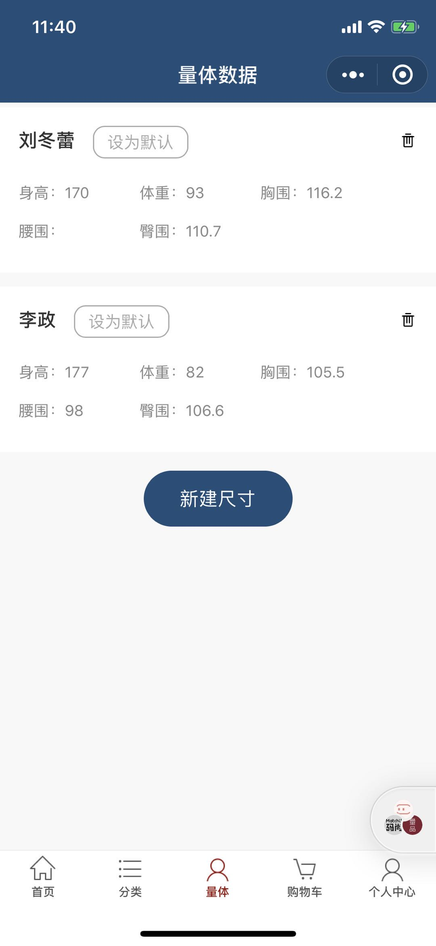
预约量体
预约量体
预约量体
预约量体
*姓名
*手机
*高校
*校区
*量体时间
吴亦凡
吴亦凡
预约成功！
苏州大学量体师排行榜第3名
确认取消预约量体
苏州大学量体师排行榜第3名
正在为您安排量体师，请保持电话畅通，量体师信息将稍后为您呈现
预约时间：2020-5-18 18：00
客户名称：秦牛正威
量体地点：苏州大学独墅湖校区二期
联系方式：18818818818
量体时间：2020-5-21 8:30-9:00
预约时间：2020-5-18 18：00
客户名称：秦牛正威
量体地点：苏州大学独墅湖校区二期
联系方式：18818818818
量体时间：2020-5-21 8:30-9:00
是
否
再逛逛
联系量体师
联系量体师
一键预约
量体数据
取消预约
量体数据
取消预约
量体数据
取消预约
量体数据
联系客服
Notes:
1、进入方式：
1.1消费者在完成“量身定制”和“高级定制”商品后通过点击“预约量体”进入该界面
1.2消费者在完成“量身定制”和“高级定制”商品后通过点击“量体”界面中预约量体进入
1.3//保留功能，消费者在未购买时能直接进行一键预约//
2、用户在预约量体后，判断是否有订单信息，有的话，负责的的量体师会呈现订单信息
3、用户取消量体时，系统后台有反馈，负责量体师会有微信提醒
4、用户在申请退款过程中，预约量体自动取消

Slide 6
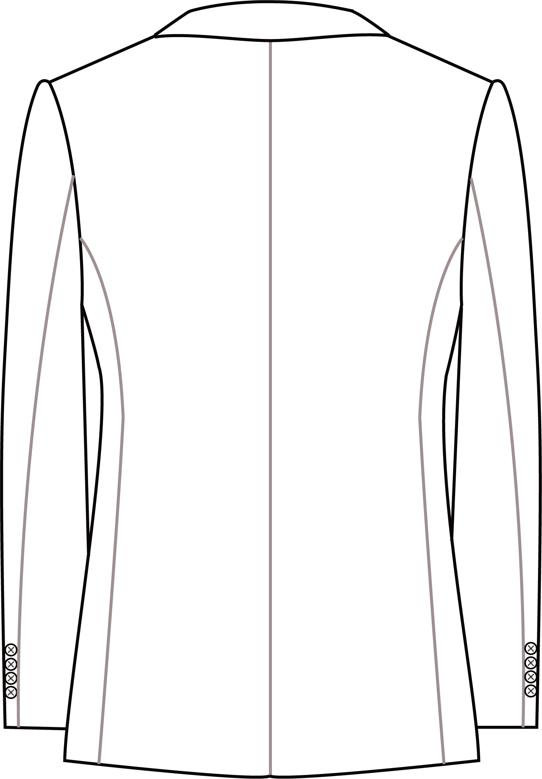
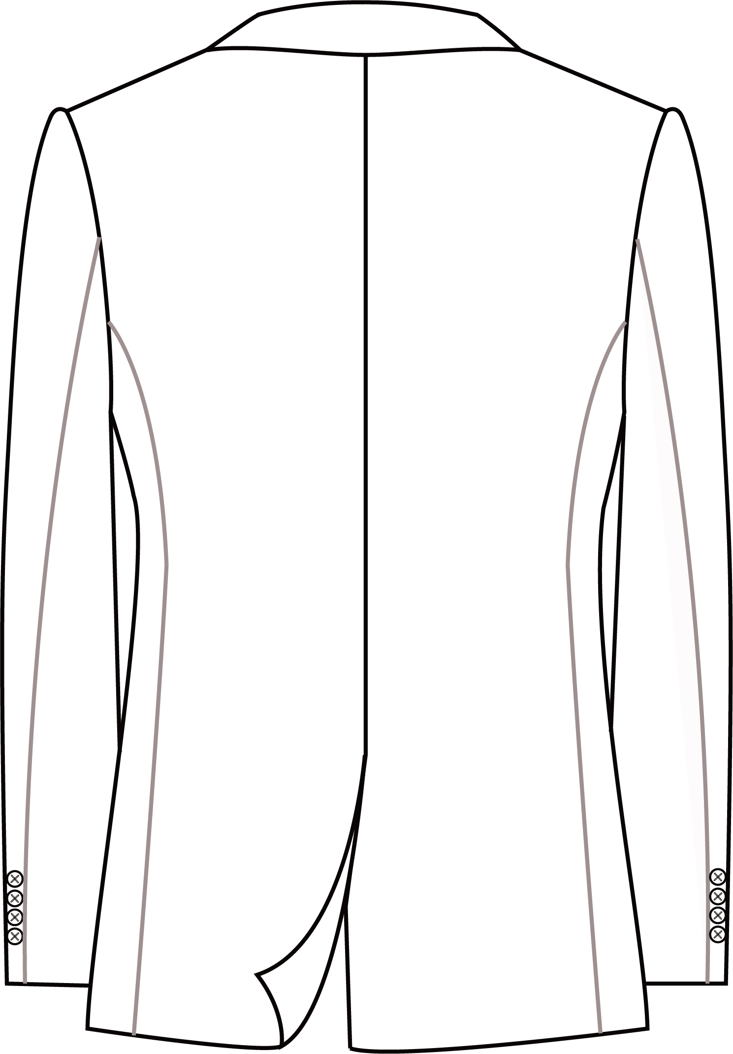
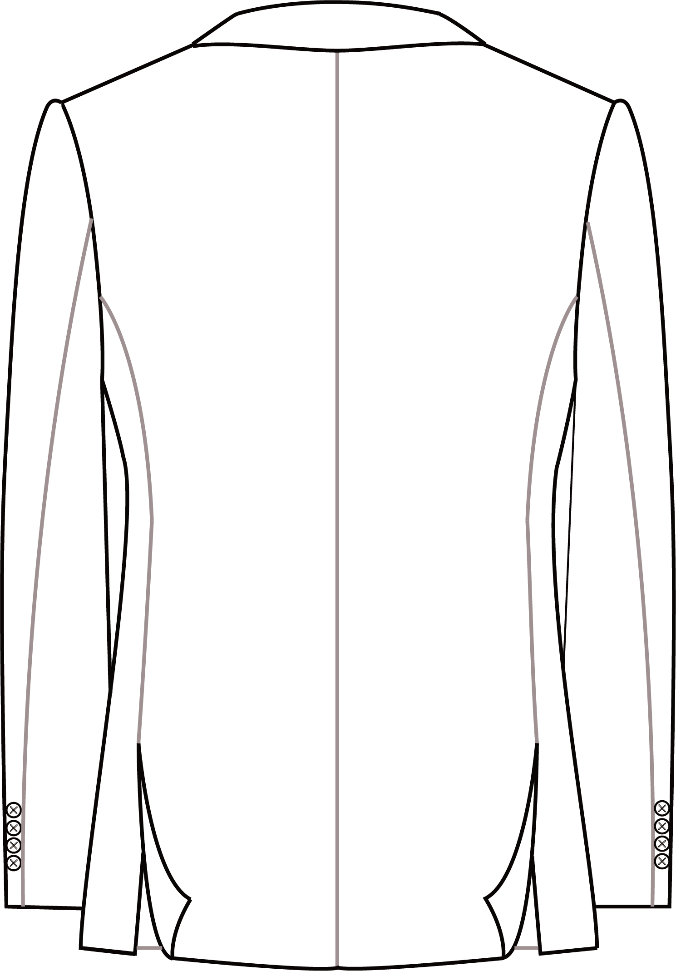
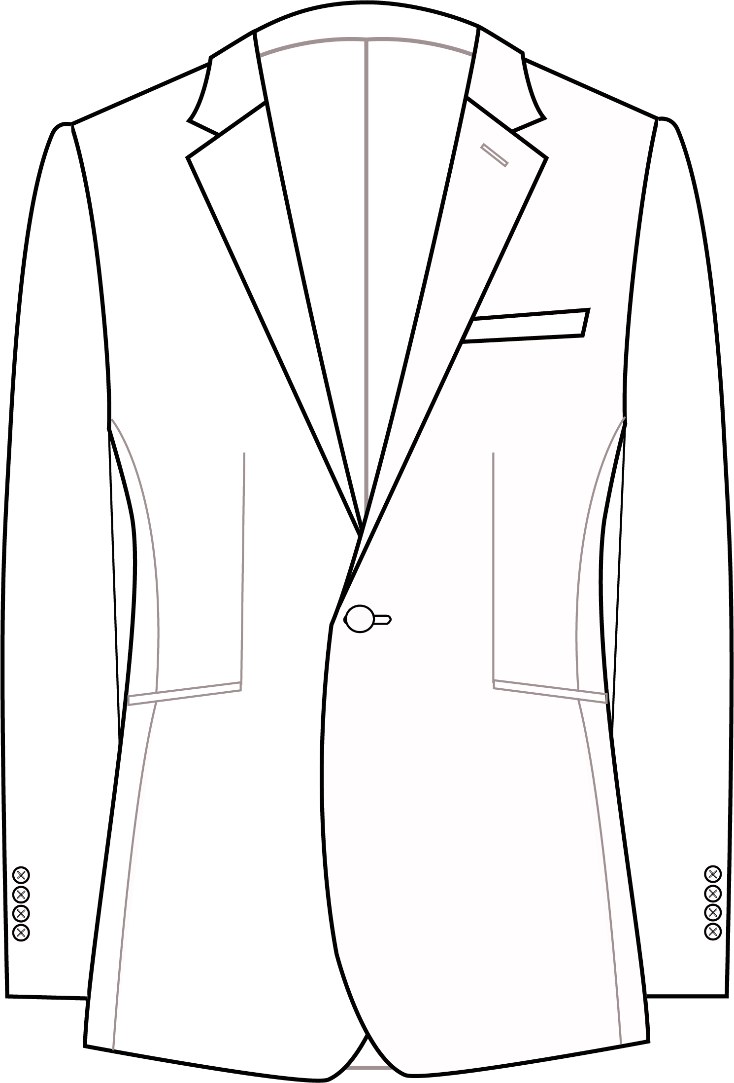
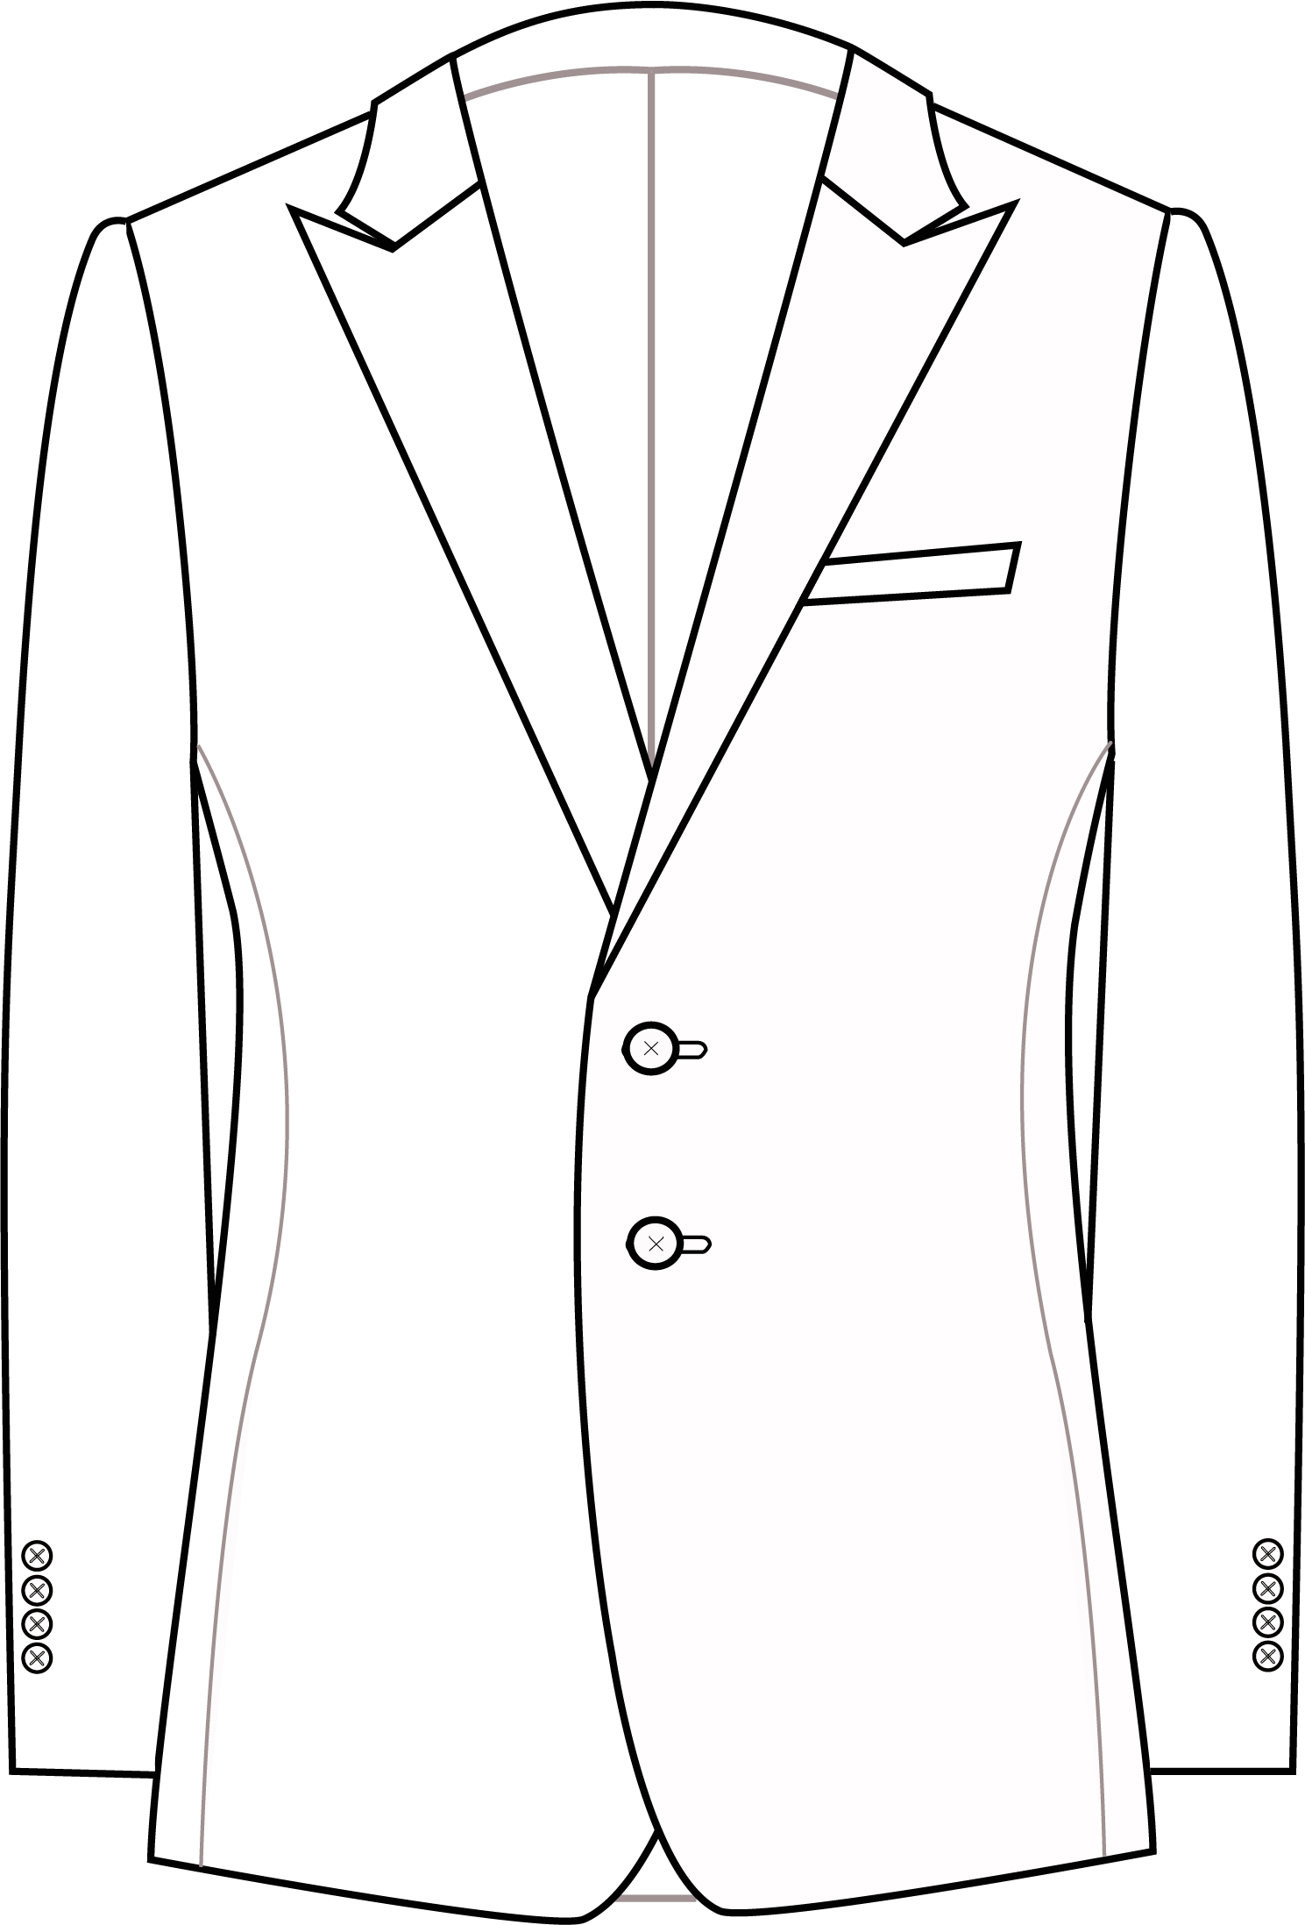
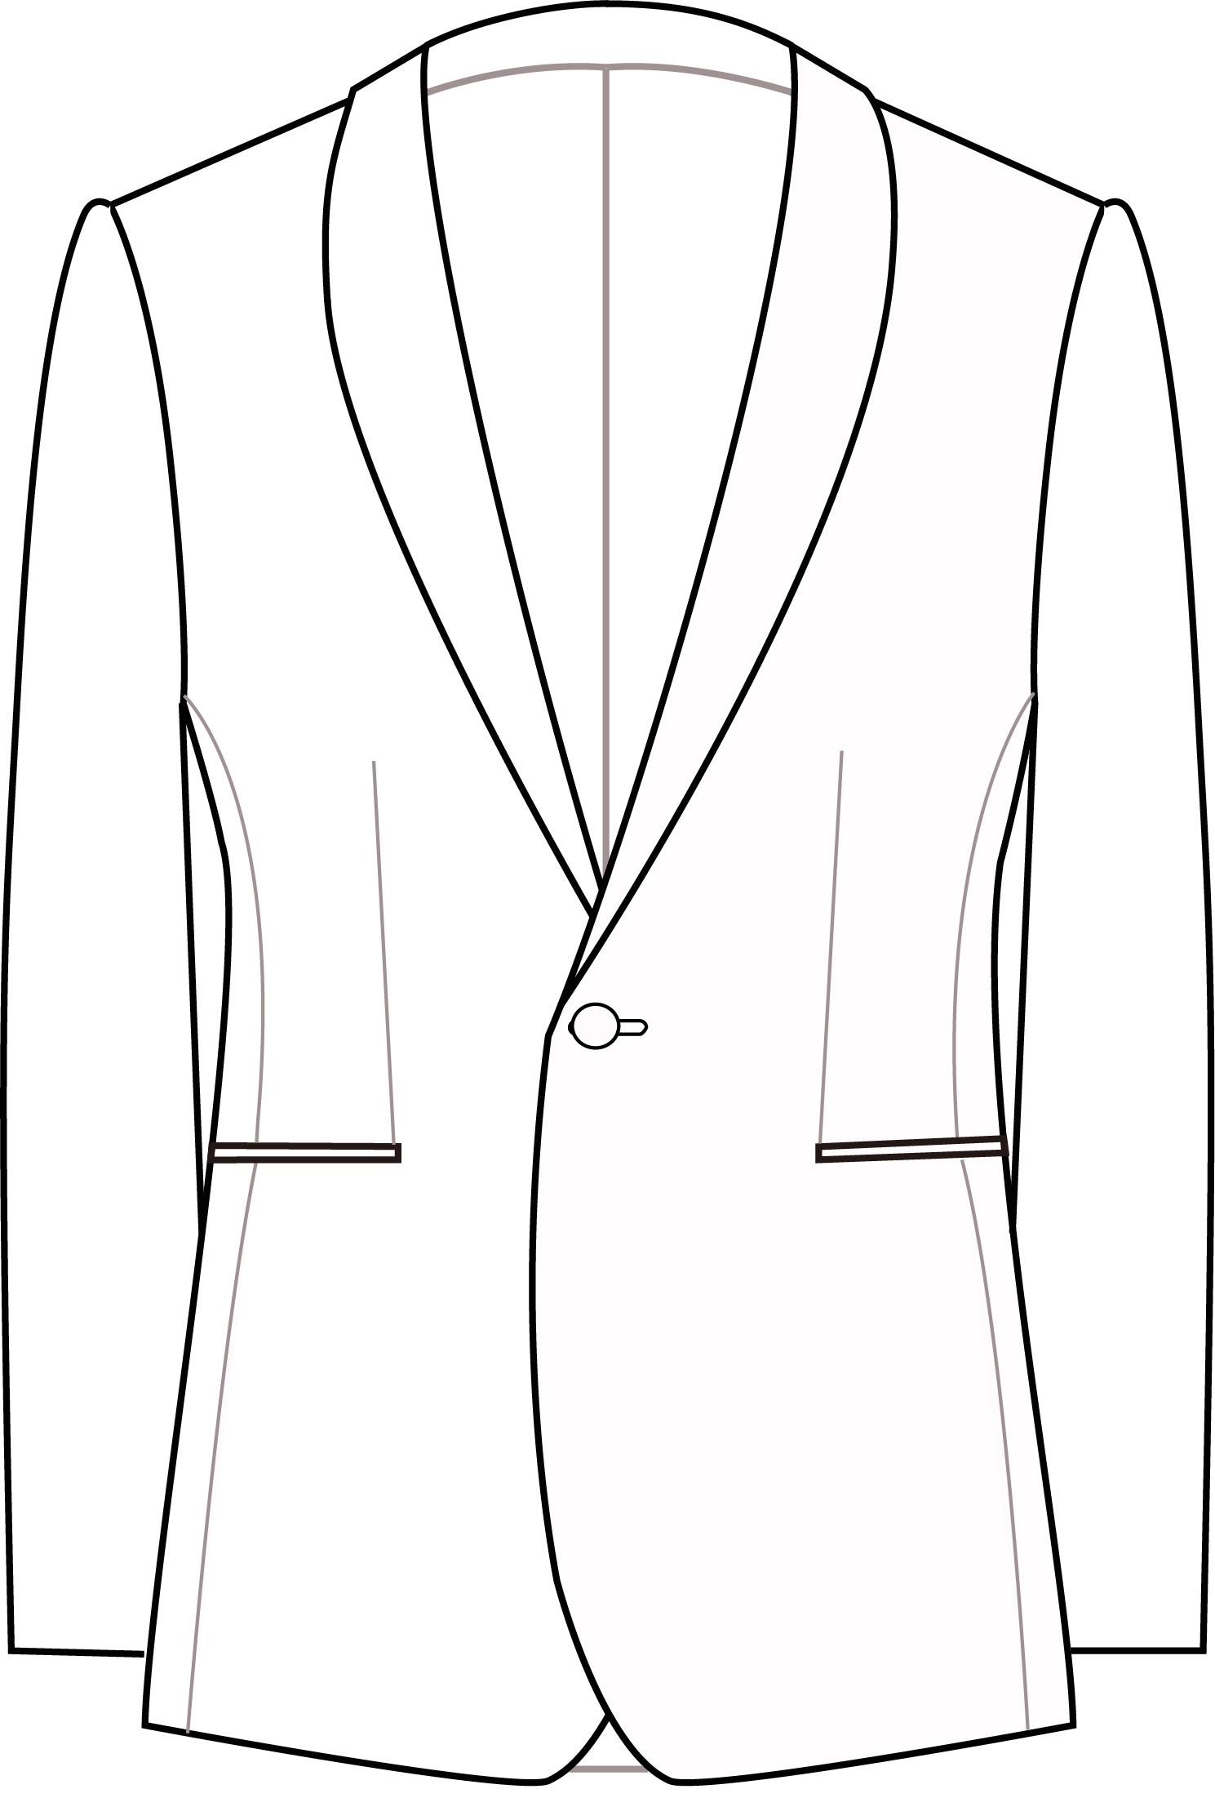
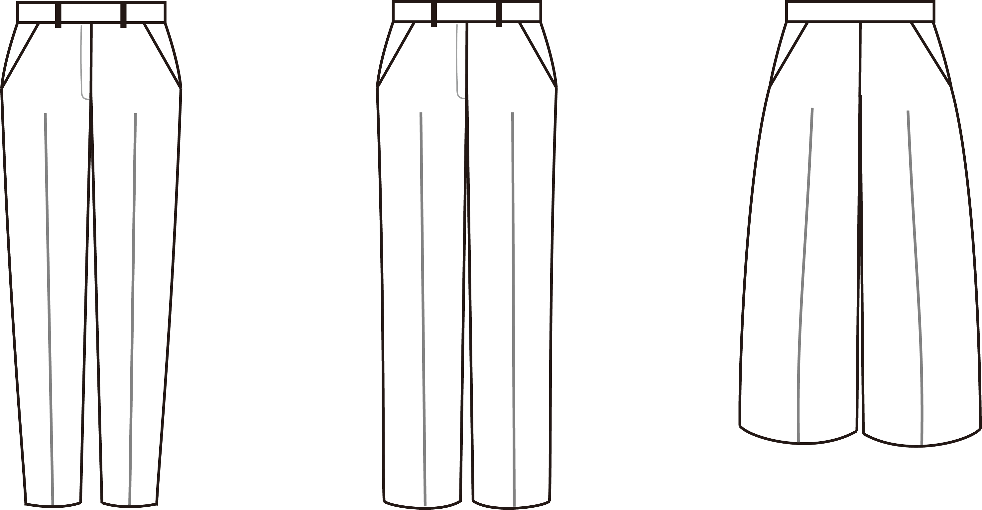
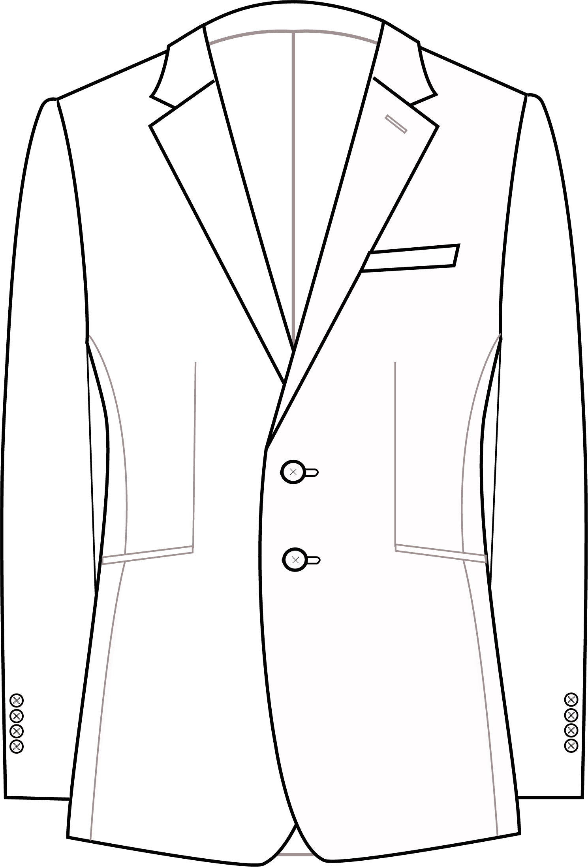
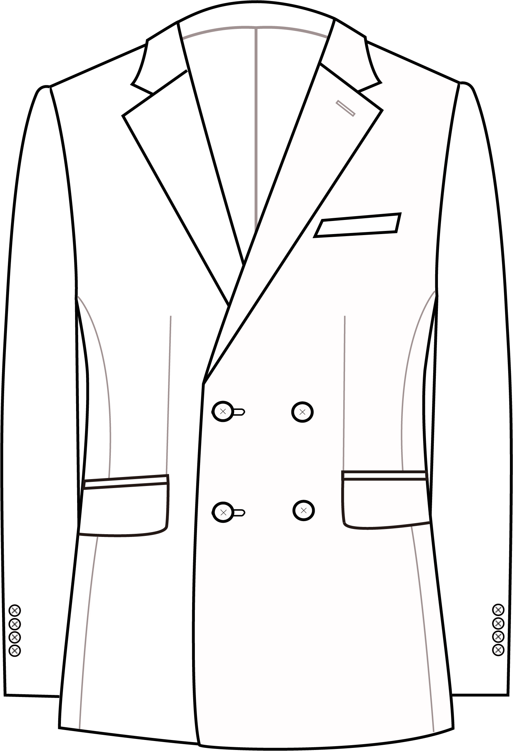
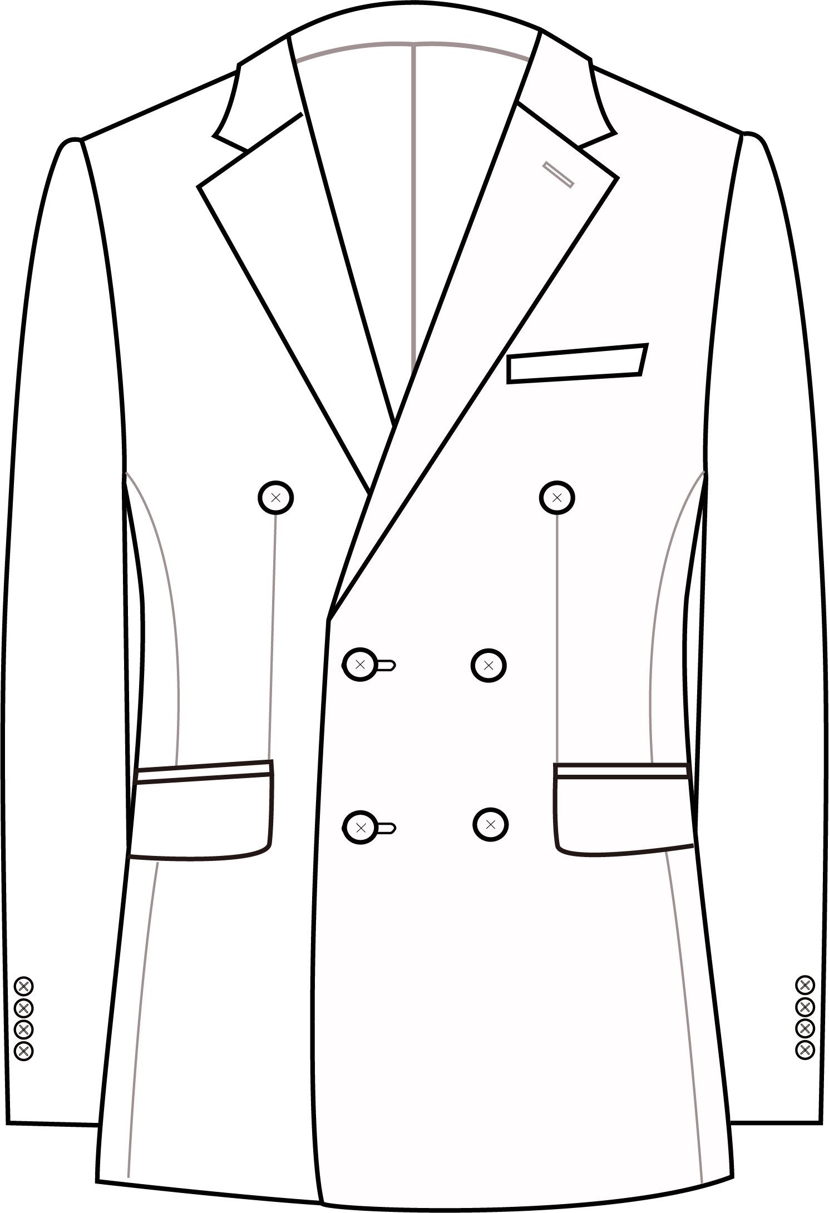
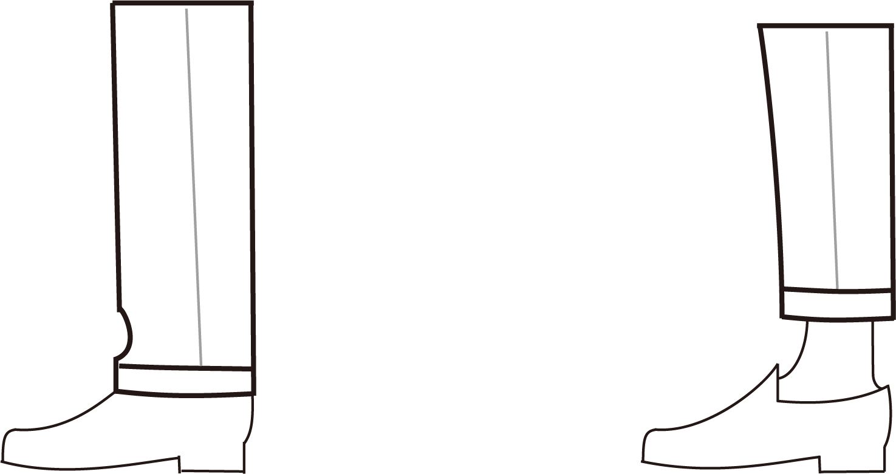
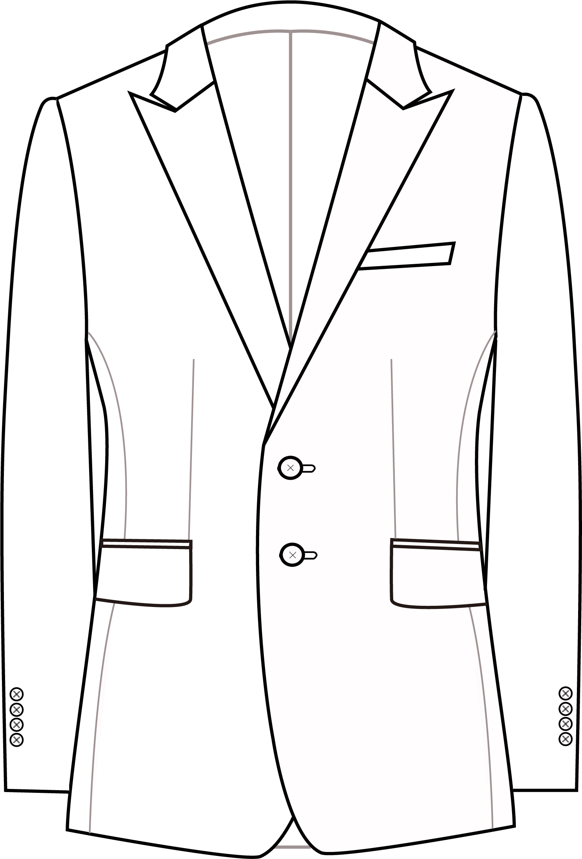
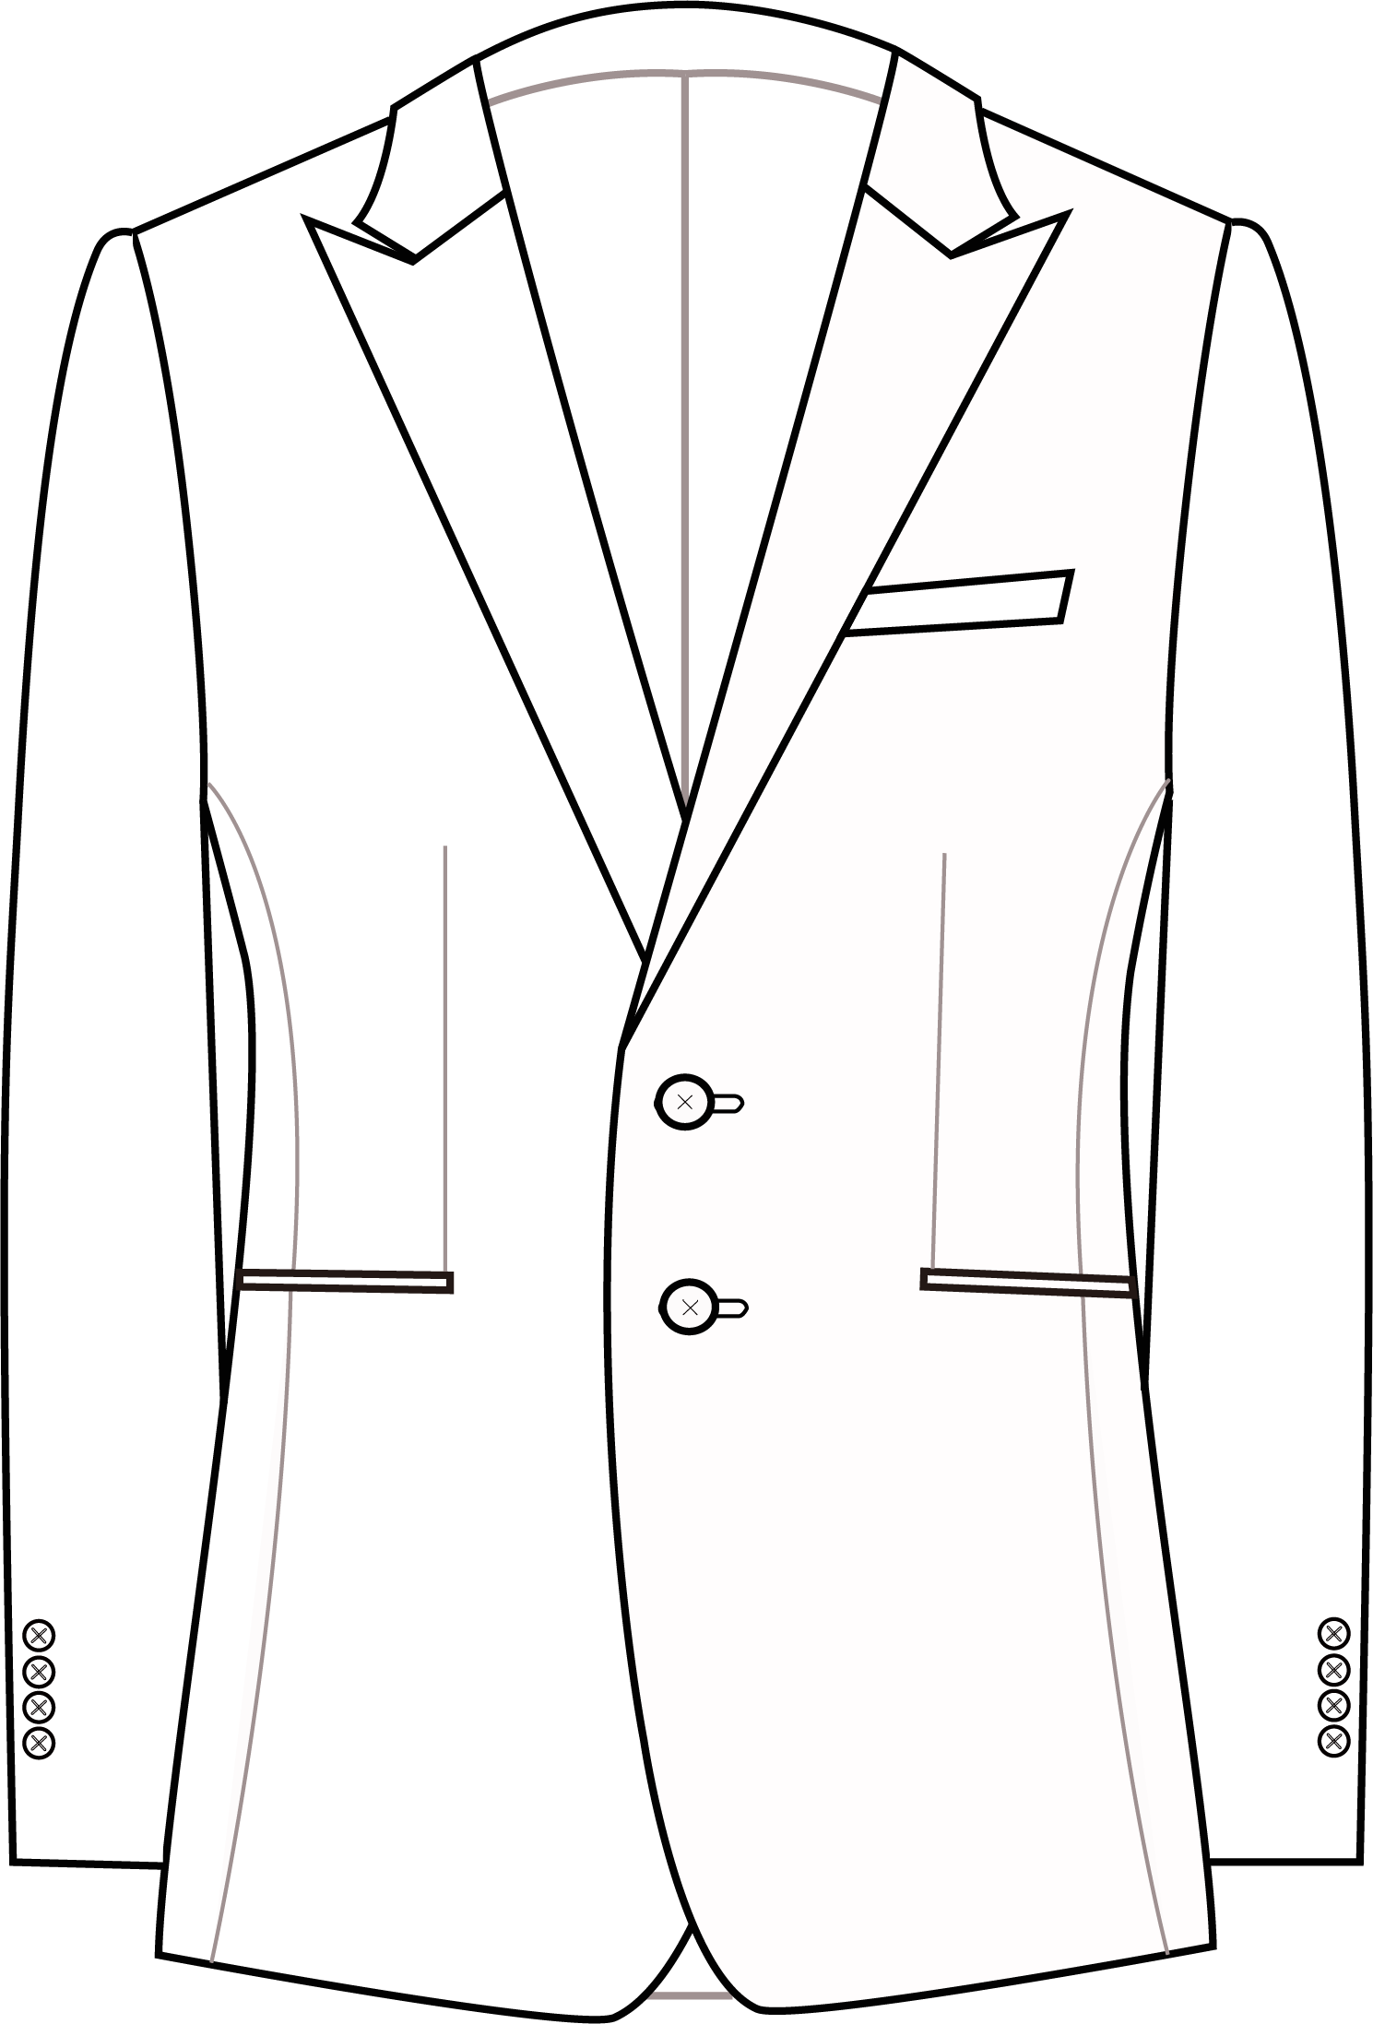
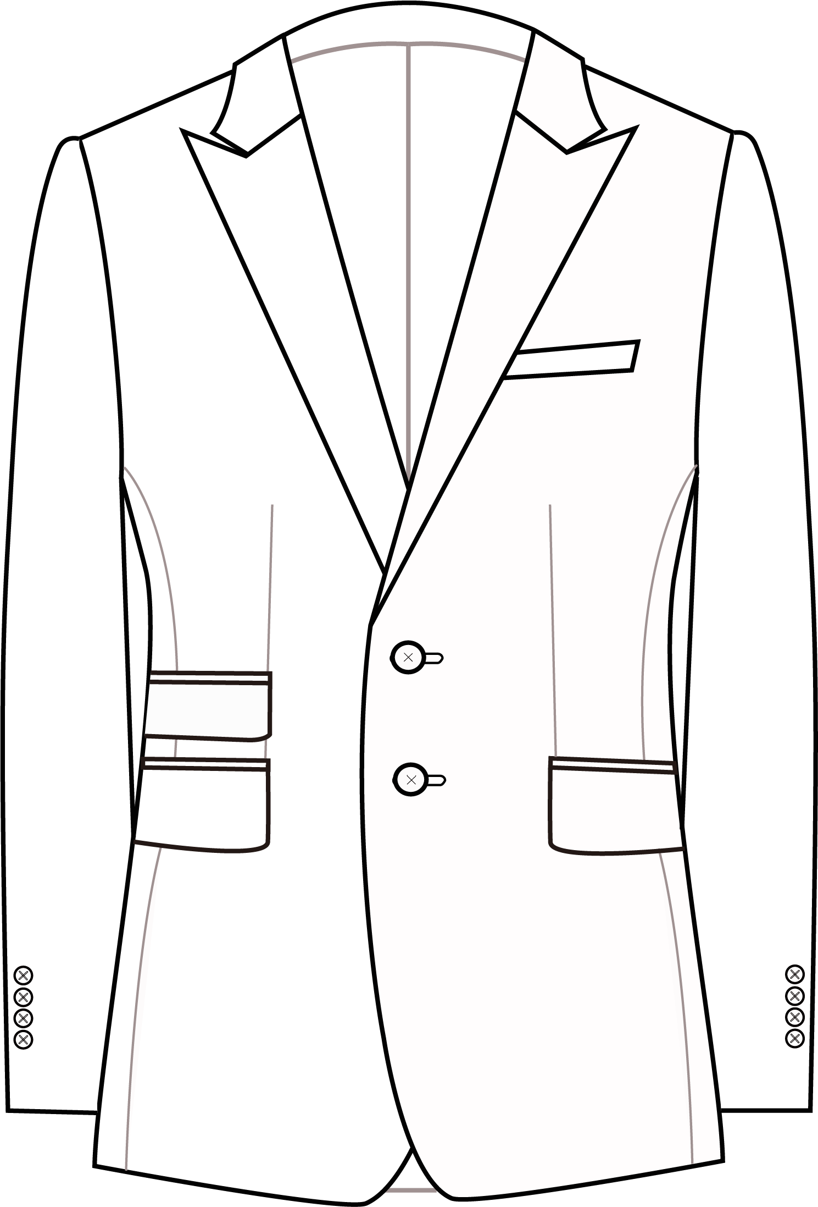
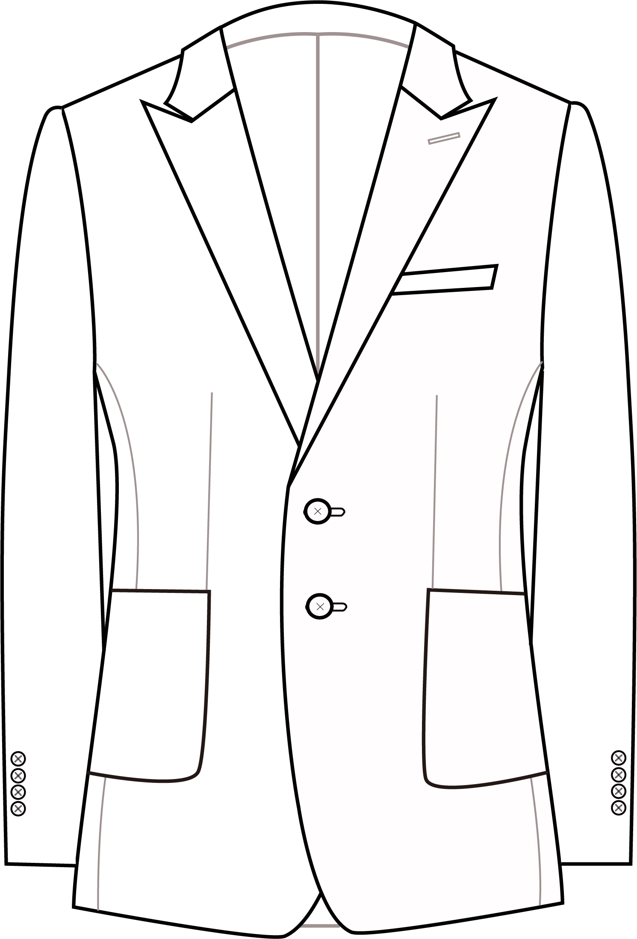
个性化定制
个性化定制
个性化定制
*面料选择
————— 后衩 ——————
————— 面料选择 ——————
▽
————— 领型 ——————
不开衩
单开衩
双开衩
————— 脚口 ——————
藏青46762
深灰
平驳领
戗驳领
青果领
————— 纽扣 ——————
小脚裤
直筒裤
阔腿裤
————— 长度 ——————
单排单扣
单排双扣
双排四扣
双排六扣
藏青
深灰
————— 口袋 ——————
标准长
九分裤
带盖袋
双开线
其他款式要求请备注信息
藏青
深灰
右侧双袋
保存
保存
贴袋
无袋
Notes:
1、进入方式：
1.1消费者在选择“高级定制”商品时可进入该界面
1.2消费者在未付款，已付款的界面中都可以进入该界面
2、在量体师未完成量体前可进行修改内容，完成量体后不可修改

Slide 7
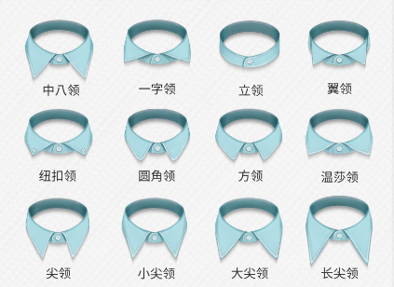
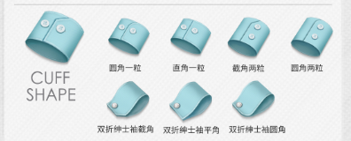
个性化定制
个性化定制
*面料选择
————— 面料选择 ——————
▽
————— 领型 ——————
藏青46762
深灰
藏青
深灰
————— 袖口 ——————
藏青
深灰
保存
保存
Notes:
1、进入方式：
1.1消费者在选择“高级定制”商品时可进入该界面
1.2消费者在未付款，已付款的界面中都可以进入该界面
2、在量体师未完成量体前可进行修改内容，完成量体后不可修改

Slide 8
量体数据
量体数据
量体数据
客户名称：吴亦凡
电话：18818818818 性别：男
地址：苏州大学独墅湖校区二期A05-302
量体日期：2020-5-17 17:20
量体师：秦牛正威
客户名称：吴亦凡
电话：18818818818 性别：男
地址：苏州大学独墅湖校区二期A05-302
量体日期：2020-5-17 17:20
量体师：秦牛正威
*衣长
领围
后背
胸高
备注：
体型分析：
肩型：
例如175
例如82.5
溜肩
前冲肩
耸肩
身高(cm):
体重(kg):
胸背部：
基本数据：
挺胸体
后背高
*胸围
*腰节
*中腰
下摆
*肩宽
*袖长
*大臂围
*小臂围
*袖口
*腰围
*臀围
*裤长
*横档
*中档
*小腿围
*脚口
*通裆
前胸
肚型：
啤酒肚
小蛮腰
小腹凸
臀部：
预约上门量体
翘臀
平臀
备注：
Notes:
1、进入方式：
1.1由消费者点击主界面“量体”按钮进入
1.2消费者点击我的订单中“量体数据”按钮进入
1.3消费者在预约量体界面中点击“量体数据”按钮进入
2、“量体数据”出现条件，量体师完成量体后

Slide 9
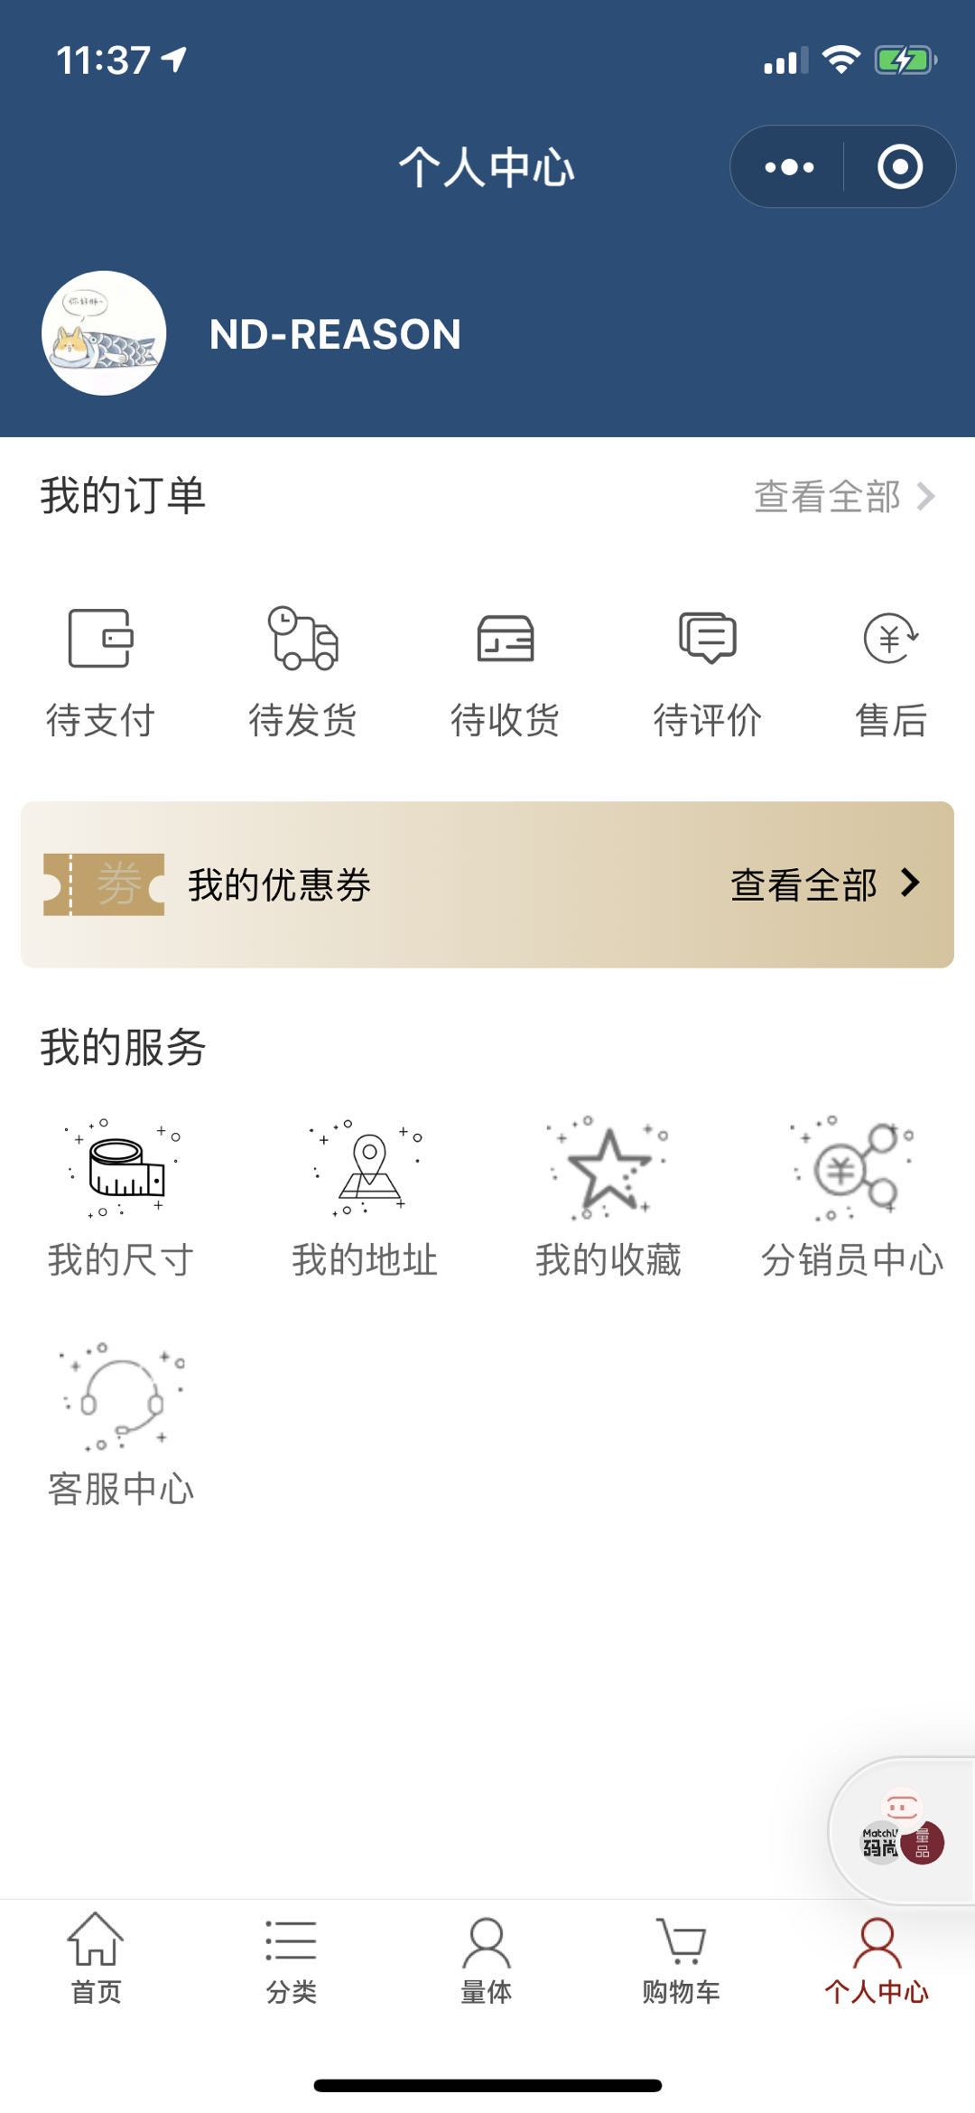
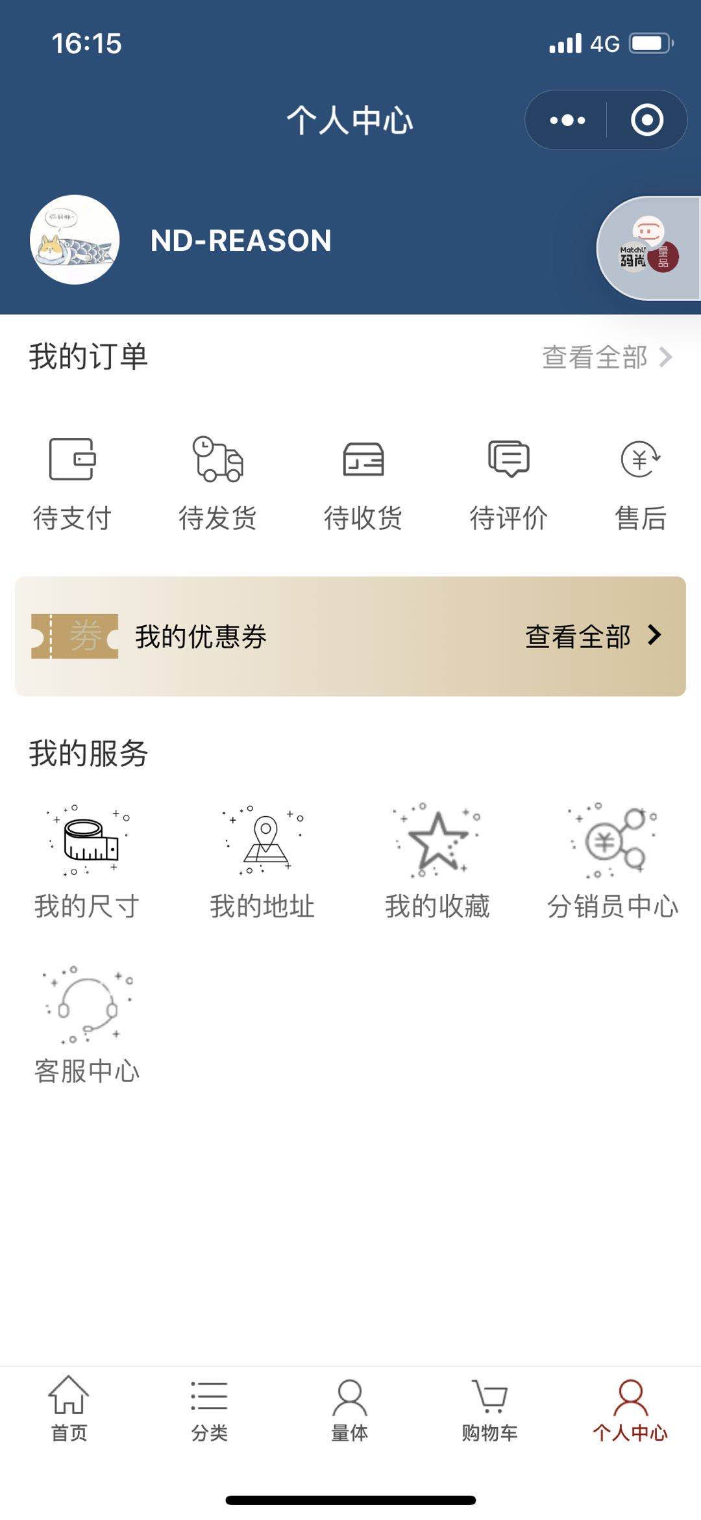

量体师
吴亦凡
青铜量体师
1400.00
5
1400.00
本月收益
本月订单数
累计收益
预约查询
开始量体
订单查询
我的奖励
量体数据
返修记录
普通用户无法显示
后台录入量体师名单后方可显示
量体师
设计一个打印表格模板

Slide 10
量体师
量体师
量体师
预约查询
预约查询
预约查询
预约时间：2020-5-18 18：00
客户名称：秦牛正威
量体地点：苏州大学独墅湖校区二期
联系方式：18818818818
量体时间：2020-5-21 8:30-9:00
预约时间：2020-5-18 18：00
客户名称：秦牛正威
量体地点：苏州大学独墅湖校区二期
联系方式：18818818818
量体时间：2020-5-21 8:30-9:00
预约时间：2020-5-18 18：00
客户名称：秦牛正威
量体地点：苏州大学独墅湖校区二期
联系方式：18818818818
量体时间：2020-5-21 8:30-9:00
GO
已接单
GO
是否完成量体
预约时间：2020-5-18 18：00
客户名称：秦牛正威
量体地点：苏州大学独墅湖校区二期
联系方式：18818818818
量体时间：2020-5-21 8:30-9:00
预约时间：2020-5-18 18：00
客户名称：秦牛正威
量体地点：苏州大学独墅湖校区二期
联系方式：18818818818
量体时间：2020-5-21 8:30-9:00
预约时间：2020-5-18 18：00
客户名称：秦牛正威
量体地点：苏州大学独墅湖校区二期
联系方式：18818818818
量体时间：2020-5-21 8:30-9:00
GO
GO
GO
是
否
预约时间：2020-5-18 18：00
客户名称：秦牛正威
量体地点：苏州大学独墅湖校区二期
联系方式：18818818818
量体时间：2020-5-21 8:30-9:00
预约时间：2020-5-18 18：00
客户名称：秦牛正威
量体地点：苏州大学独墅湖校区二期
联系方式：18818818818
量体时间：2020-5-21 8:30-9:00
预约时间：2020-5-18 18：00
客户名称：秦牛正威
量体地点：苏州大学独墅湖校区二期
联系方式：18818818818
量体时间：2020-5-21 8:30-9:00
GO
GO
完成
Notes:
1、进入方式：由量体师个人中心界面点击“预约查询”按钮进入
2、点击订单，判断是否客户有下单，有的话跳转至订单信息

Slide 11
量体师
量体师
量体师
开始量体
基本数据
体型分析
*胸围
*腰节
*中腰
下摆
*肩宽
*袖长
*大臂围
*小臂围
*袖口
*衣长
领围
*腰围
*臀围
*裤长
*横档
*中档
*小腿围
*脚口
*通裆
前胸
后背
胸高
电话：
默认客户预约电话
肩型：
默认客户名称
默认性别
溜肩
前冲肩
耸肩
姓名：
性别：
胸背部：
地址：
默认客户预约地址
挺胸体
后背高
宿舍号：
填写宿舍号
肚型：
啤酒肚
小蛮腰
小腹凸
身高（cm）：
例如175
体重（kg）：
例如82.5
臀部：
翘臀
平臀
其他备注：
右手臂骨折过，有点弯曲
备注：
下一步
下一步
完成
Notes:
1、进入方式：由量体师个人中心界面点击“开始量体”按钮进入
2、信息录入保存在单独量体数据信息中

Slide 12

量体师
量体师
量体师
量体师
订单查询 ▽
订单查询 ▽
订单查询
订单查询
订单号：2020051720145
客户名称：吴亦凡 销：3件
下单时间：2020-5-17 20:14 金额：￥798
送货地址：苏州大学独墅湖校区二期
下单日期：
▽
▽
订单号：2020051720145 金额：798
客户名称：吴亦凡 联系方式：18818818818
下单时间：2020-5-17 20:14
送货地址：苏州大学独墅湖校区二期
订单号：2020051720145 金额：798
客户名称：吴亦凡 联系方式：18818818818
下单时间：2020-5-17 20:14
送货地址：苏州大学独墅湖校区二期
客户名称：
筛选
量体数据
量体数据
订单号：2020051720145
客户名称：吴亦凡 销：3件
下单时间：2020-5-17 20:14 金额：798
送货地址：苏州大学独墅湖校区二期
商品明细
商品明细
订单号：2020051720145
客户名称：吴亦凡 销：3件
下单时间：2020-5-17 20:14 金额：￥798
送货地址：苏州大学独墅湖校区二期
男士西服（ND01798023)
男士西服（ND01798023)
个性化定制
黑色
175
￥499.00
1
藏青色
￥499.00
1
男士衬衫（MC0123123）
男士衬衫（MC0123123）
个性化定制
订单号：2020051720145
客户名称：吴亦凡 销：3件
下单时间：2020-5-17 20:14 金额：798
送货地址：苏州大学独墅湖校区二期
白色
39
￥99.00
1
白色
￥199.00
1
男士皮带（MB-2）
男士皮带（MB-2）
黑色
1
黑色
￥69.00
1
订单号：2020051720145
客户名称：吴亦凡 销：3件
下单时间：2020-5-17 20:14 金额：￥798
送货地址：苏州大学独墅湖校区二期
合计金额：￥718.00 折扣：￥20
收款金额：￥698
物流单号：9289782749214
备注：衣服帮我都烫好
合计金额：￥718.00 折扣：￥20
收款金额：￥698
物流单号：9289782749214
备注：衣服帮我都烫好
Notes:
1、进入方式：由量体师个人中心界面点击“订单查询”按钮进入
2、在系统派单后，量体订单“查询界面“出现派单定单信息
3、若无量体数据，点击后跳转暂无量体数据

Slide 13
量体师
量体师
我的奖励
提现
量体日期：
▽
▽
订单查询
订单查询
奖励金额（元）
客户名称：
筛选
订单号：2020051720145 金额：798
客户名称：吴亦凡 联系方式：18818818818
下单时间：2020-5-17 20:14
送货地址：苏州大学独墅湖校区二期
订单号：2020051720145 金额：798
客户名称：吴亦凡 联系方式：18818818818
下单时间：2020-5-17 20:14
送货地址：苏州大学独墅湖校区二期
520.00
明细 >
订单号：2020051720145
下单时间：2020-5-17 20:14
量体时间：2020-5-12 12:15
客户名称：吴亦凡 金额：798元
奖励金额：￥ 200 元
返修费用：无
1400.00
本月收益
1400.00
累计收益
量体数据
量体数据
订单号：2020051720145
下单时间：2020-5-17 20:14
量体时间：2020-5-12 12:15
客户名称：吴亦凡 金额：798元
奖励金额：￥ 200 元
返修费用：无
待完成
商品明细
商品明细
男士西服（ND01798023)
男士西服（ND01798023)
个性化定制
订单号：2020051720145
下单时间：2020-5-17 20:14
量体时间：2020-5-12 12:15
客户名称：吴亦凡 金额：798元
奖励金额：￥ 300 元
返修费用：-￥40.00元
黑色
175
￥499.00
1
藏青色
￥499.00
1
待完成
男士衬衫（MC0123123）
男士衬衫（MC0123123）
个性化定制
白色
39
￥99.00
1
白色
￥199.00
1
订单号：2020051720145
下单时间：2020-5-17 20:14
量体时间：2020-5-12 12:15
客户名称：吴亦凡 金额：798元
奖励金额：￥ 300 元
返修费用：-￥40.00元
已完成
男士皮带（MB-2）
男士皮带（MB-2）
黑色
1
黑色
￥69.00
1
合计金额：￥718.00 折扣：￥20
收款金额：￥698
物流单号：9289782749214
备注：衣服帮我都烫好
合计金额：￥718.00 折扣：￥20
收款金额：￥698
物流单号：9289782749214
备注：衣服帮我都烫好
已完成
Notes:
1、进入方式：由量体师个人中心界面点击“我的奖励”按钮进入
2、个性化定制界面参照客户，量体师有修改权力

Slide 14
收款账户
微信余额
收款账户
微信余额
收款账户
微信余额
提现金额
提现金额
提现金额
￥请输入金额
￥500
￥40
可提现金额￥40.00
输入金额超过可提现金额
可提现金额￥40.00
提现金额会在 5 个工作日内转入收款账户
每个自然月最多可提现 1 次，每笔现金不能小于 100 元
提现金额会在 5 个工作日内转入收款账户
每个自然月最多可提现 1 次，每笔现金不能小于 100 元
提现金额会在 5 个工作日内转入收款账户
每个自然月最多可提现 1 次，每笔现金不能小于 100 元
一键提现
一键提现
一键提现
Notes:
1、进入方式：我的奖励界面中“提现”的按钮进入
2、约束：
2.1提现金额会在 5 个工作日内转入收款账户
2.2每个自然月最多可提现 2 次，每笔现金不能小于 100 元

Slide 15
量体师
量体师
量体师
量体师
量体数据 ▽
量体数据 ▽
量体数据
*衣长
领围
后背
胸高
修改
客户名称：吴亦凡
电话：18818818818 性别：男
地址：苏州大学独墅湖校区二期A05-302
量体日期：2020-5-17 17:20
下单日期：
▽
▽
客户名称：吴亦凡
电话：18818818818 性别：男
地址：苏州大学独墅湖校区二期A05-302
量体日期：2020-5-17 17:20
客户名称：
备注：
筛选
体型分析：
客户名称：吴亦凡
电话：18818818818 性别：男
地址：苏州大学独墅湖校区二期A05-302
量体日期：2020-5-17 17:20
肩型：
溜肩
前冲肩
耸肩
身高(cm):
例如175
体重(kg):
例如82.5
胸背部：
基本数据：
挺胸体
后背高
*胸围
*腰节
*中腰
下摆
*肩宽
*袖长
*大臂围
*小臂围
*袖口
*腰围
*臀围
*裤长
*横档
*中档
*小腿围
*脚口
*通裆
前胸
肚型：
啤酒肚
小蛮腰
小腹凸
臀部：
翘臀
平臀
备注：
体型拍照：
正面
侧面
侧面
保存
Notes:
1、进入方式：量体师个人界面点击“量体数据”按钮进入，量体师订单查询详情界面中“量体数据”
2、量体师可对填写数据进行修改
3、消费者的量体数据配合数据变化而变化

Slide 16
